Slide 1

三维动画与交互设计课程读书报告
课程读书报告
在沉浸式虚拟环境中研究自我虚拟化身的拟人保真度对近场深度感知的影响
作者：黄小洁
学院：工程师学院
指导教师：李启雷
1/16

Slide 2
论文简介与研究背景
论文简介
题目：Investigating the Effects of Anthropomorphic Fidelity of Self-Avatars on Near Field Depth Perception in Immersive Virtual Environments
作者：5人，UNC（北卡罗莱纳大学威明顿分校）的研究团队
发表于：Virtual Reality and 3D User Interfaces，2018年3月
研究背景
沉浸式虚拟环境现如今越来越广泛被使用了。在沉浸式虚拟环境中，视觉和本体感受信息的匹配校准很重要，尽管研究已经证明虚拟化身可以增强人的存在感并且改善对距离的准确感知情况，但是虚拟化身保真度对近场距离的估计的影响还没有被研究过，所以我们要研究测试一下虚拟化身的保真度对近场距离估计精度的影响。
3/16

Slide 3
问题描述
研究问题
这篇文章针对以下具体研究问题进行了探索：
虚拟环境中的深度感知一直被认为是扭曲的，无法达到现实世界中那么真实。深度感知和很多因素有关，比如视觉感知的范围和感知速度，这些都会增加深度感知的不确定性，从而影响到用户在虚拟环境中的整体体验。将视觉感知和本体感觉通道高度捆绑在一起并不断校准以适应新环境，这种相互作用可以增强用户在虚拟环境中的体验感。而其中有一种方式叫做虚拟化身，采用的是用户的真人大小视角表示，从第一人称视角看，并且与用户实际身体共存。虚拟化身的视觉保真度可以改变用户在沉浸式虚拟环境中的空间感知，但是人们并不清楚其实如何影响的。因此，本文旨在探讨3D交互过程中人体测量特征如何影响沉浸式虚拟环境中用户的近场深度感知。
4/16

Slide 4
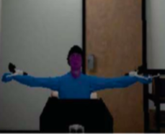
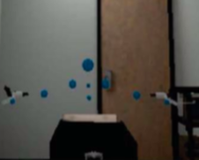
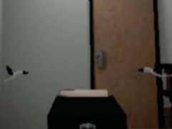
保真度测试
这篇文章通过比较虚拟化身中的表现和现实世界中的表现，测试了三个级别的保真度：
①具有逼真肢体的沉浸式虚拟化身。
②仅显示关节位置的低保真虚拟化身。
③末端效应器。
随着虚拟化身的视觉保真度增加，到达估计值变得更加准确，与低保真度和末端效应器两个级别的测试相比较，高保真虚拟化身的准确度更接近真实世界的性能。在所有条件下，在校准阶段接收反馈后，估计值变得更加准确。
图a高保真虚拟化身
图b低保真虚拟化身
图c末端效应器
5/16

Slide 5
空间感知
现实空间
我们周围的空间可以分为三个主要区域：
①近场（或者称为个人空间和互动空间），一个典型的例子就是用户手臂范围内的区域。
②中场（或者称为动作空间），也就是说个人空间以外的区域，大约30米直径范围。
③远场（或者称为远景区），直径距离超过30米的范围。
虚拟空间感知
虽然距离可以在现实世界中准确的估计，但是沉浸式虚拟环境中场领域中对距离估计偏差低于现实世界距离的估计。同样的，虚拟环境中用户在执行精细的运动任务的个人空间即近场中的距离也是扭曲的，近场距离的精准度在大多数虚拟环境中都被高估了。
6/16

Slide 6
提出假设
关于沉浸式虚拟化身的视觉保真度对沉浸式虚拟环境中近场距离估计的视觉运动校准效果的研究提出三个主要假设。
①我们假设仅仅存在虚拟化身或者末端效应器位置将校准用户在沉浸式虚拟环境中的近场深度感知。因此，无论虚拟化身的视觉保真度如何，参与者的距离判断将在校准阶段后得到改善。
②基于在校准阶段呈现给参与者的虚拟化身的视觉细节，从测试前到测试后的变化幅度将显著不同。
③我们预测距离估计精度在视觉现实虚拟化身条件中最高，在最终效应器条件下最低。
7/16

Slide 7
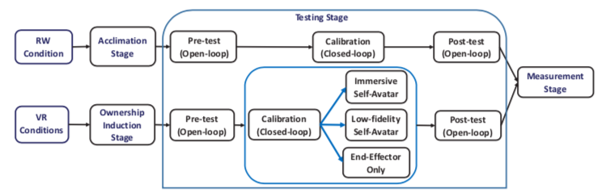
实验方法
4种实验条件：
①真实世界(RW)
②沉浸式虚拟化身(SA)
③低保真虚拟化身(LF-SA)
④末端执行器(EE)
3个测试阶段：
①预测试阶段
②校准阶段
③测试后阶段
实验设计
8/16

Slide 8
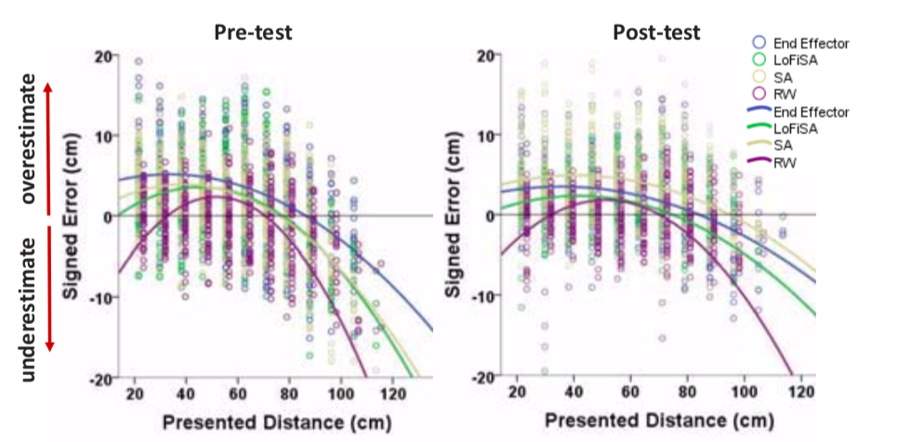
转换变量
从前面设计的条件和阶段中进行实验并且收集信息，将收集到的信息变量在组合成更多变量用于分析，其中一种组合出的新变量则是误差，通过误差可以表示距离估计精准度是高估还是低估了。
9/16

Slide 9
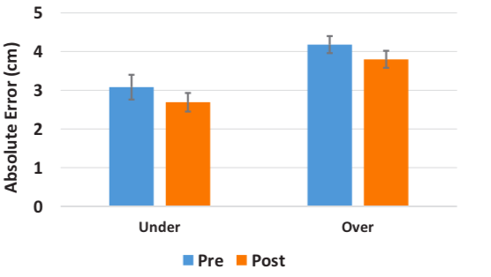
绝对误差
以绝对误差作为自变量，再把自变量和适当的相互作用作为预测因子包含在模型中。在预测绝对误差方面，发现了在绝对误差和测试距离之间发现了它们之间线性关系的这么一个主要特征。但是，二次测试距离的主特征表明绝对误差之间存在非线性关系。这表明距离判断在所有目标距离上都不一样。因此，当目标距离离参与者较远时，错误将增加。另外两个1级预测因子，阶段和方向性具有重要特征和双向相互作用 。
10/16

Slide 10
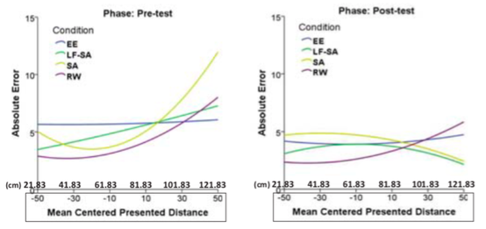
绝对误差
与测试后相比，参与者在测试前高估距离时往往会出现更大的误差。与测试前阶段相比，测试后的低估误差较小。由相位调节的二次呈现距离表明二次趋势在绝对误差中的主要影响从测试前到测试后减少。由方向性调节的二次呈现距离的显着相互作用表明，当距离增加时，参与者在低估时比在高估时有更大的误差。
11/16

Slide 11
讨论
所有三个假设验证了绝对误差的结果 。
首先，我们预计无论虚拟化身的视觉保真度如何，从测试前到测试后校准后的绝对误差都会降低。
第二，假设是通过相位和条件调节的二次呈现距离之间的三向相互作用来支持的，这表明相位和条件之间的相互作用也取决于二次呈现距离。
第三，我们预测四种观察条件将具有不同的绝对误差，其中末端效应器和现实世界条件分别是最高和最低。
结果揭示了预期的趋势，随着虚拟化身的视觉保真度的下降，误差增加，因此绝对误差在末端效应器条件中最高，在低保真虚拟化身条件中较低，最小的绝对误差是针对现实世界的情况。
12/16

Slide 12
思考
虚拟化身的存在会影响用户在中场IVE中的空间感知。有人认为，改变用户的感知判断以及与虚拟环境的适当互动需要最低水平的虚拟化身保真度。但是，目前尚不清楚参与者需要什么程度的虚拟化身的视觉信息来改善他们在近场中的空间感知。在实际研究的基础上，在估算距离时，提出了三种不同的理论，以便适当地扩展距离。
首先，主要的视觉目标是末端效应器或者手的位置，当只校准到末端效应器时，参与者对所呈现的目标距离的可达性变得与现实世界条件相似，尽管误差高于现实世界。
其次，关节位置对于创建精确的体图以及更好的距离估计至关重要。
第三，虚拟化身的存在改善了虚拟环境中的距离估计，因此，我们创建了一个逼真的，精确缩放的虚拟化身来研究近场中的这种可能性。
13/16

Slide 13
三维动画与交互设计课程读书报告
课程读书报告
在沉浸式虚拟环境中研究自我虚拟化身的拟人保真度对近场深度感知的影响
感谢聆听
作者：黄小洁 学院：工程师学院 指导教师：李启雷
16/16

